Slide 1



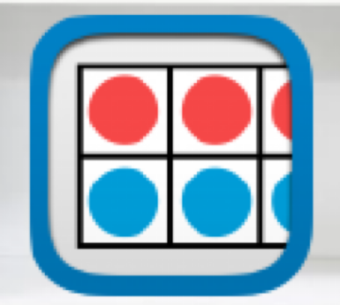




أدوات
الفصل الثاني عشر
الأشكال الهندسية والكسور
(١٢-٣) أحل المسألة
أبحث عن نمط
نشاط

Slide 2
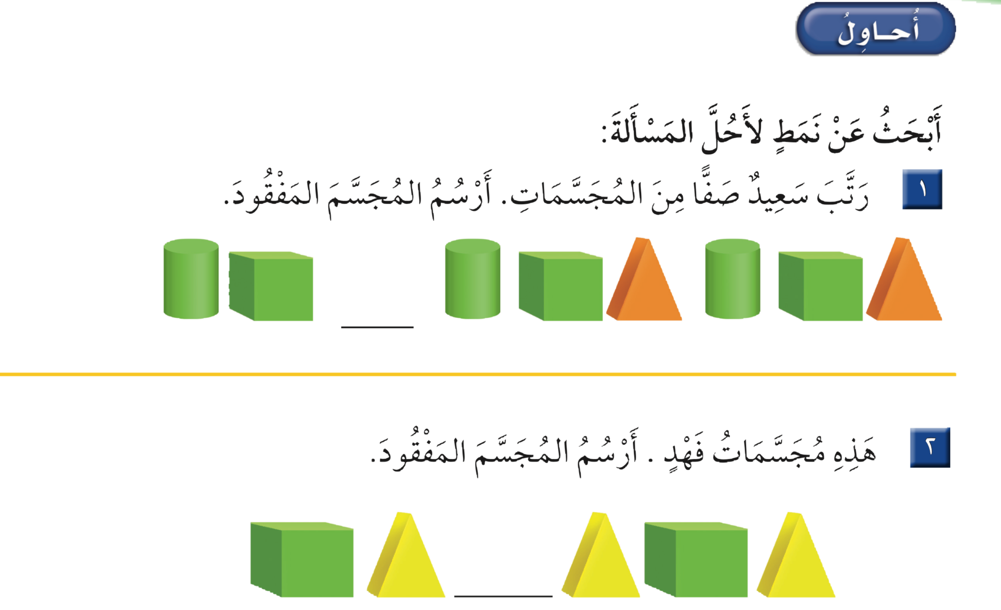

Slide 3
